Slide 1
Improved Fault-Tolerant Consensus Based on the PBFT Algorithm
Jelena Gajić • E2 16/2025
Notes:
Uvodni slajd: najavi da prezentacija prvo objašnjava zašto je konsenzus težak problem, zatim ideju NBFT algoritma, a na kraju kako je algoritam pretočen u C++ simulator.

Slide 2
MOTIVACIJA
Zašto je potreban konsenzus?
Distribuirani sistem nema jednu centralnu komponentu kojoj svi bezuslovno veruju. Čvorovi moraju razmenom poruka da dođu do iste odluke.
B
Problem je teži kada deo čvorova kasni, ne odgovara ili šalje pogrešne vrednosti.
A
C
D
ispravni čvorovi
vizantijski čvor
Cilj: svi ispravni čvorovi odluče istu vrednost.
NBFT konsenzus • 2
Notes:
Objasni da konsenzus znači dogovor više nezavisnih čvorova oko iste vrednosti. U kontekstu rada to je važno za blockchain i slične sisteme gde ne smemo da dozvolimo da neispravan čvor promeni konačnu odluku.

Slide 3
GLAVNA IDEJA
Uvod u BFT i PBFT
Problem Byzantine Fault Tolerance poznat je od 1982. godine.
Cilj BFT algoritama je da distribuirani sistem postigne konsenzus i kada se neki čvorovi ponašaju neispravno ili zlonamerno.
Originalni BFT algoritmi nisu bili praktični zbog veoma velike komunikacione složenosti.
PBFT algoritam je predložen 1999. godine kao praktičnije rešenje Byzantine fault tolerance problema.
PBFT je smanjio složenost sa eksponencijalne na polinomsku.
Notes:
Ovde istakni prelaz: PBFT je osnova, ali problem je skalabilnost. NBFT pokušava da zadrži tolerantnost na greške, ali smanji komunikaciju preko grupisanja i predstavnika grupa.

Slide 4
GLAVNA IDEJA
Ideje poboljšanja PBFT-a i prelazak na NBFT
Korišćeni su različiti pristupi:
višeslojni PBFT
grupisanje čvorova
sharding mreže
threshold signature mehanizmi
Prethodna poboljšanja PBFT-a uglavnom su bila usmerena na:
smanjenje komunikacione složenosti
povećanje skalabilnosti
ubrzanje procesa konsenzusa
Ova rešenja mogu poboljšati performanse, ali često imaju nedostatke:
smanjuju stepen decentralizacije
u konsenzusu ne učestvuju svi čvorovi
povećava se zavisnost od izabranih čvorova ili primary čvora
sigurnost i tolerancija grešaka mogu biti oslabljene
NBFT se uvodi kao rešenje koje pokušava da istovremeno poboljša:
skalabilnost
komunikacionu efikasnost
decentralizaciju
Notes:
Ovde istakni prelaz: PBFT je osnova, ali problem je skalabilnost. NBFT pokušava da zadrži tolerantnost na greške, ali smanji komunikaciju preko grupisanja i predstavnika grupa.

Slide 5
GLAVNA IDEJA
Osnovna ideja algoritma NBFT
Glavni cilj je da se smanji komunikaciona složenost i poveća skalabilnost mreže.
Čvorovi se ne posmatraju kao jedna velika grupa, već se dele u manje grupe pomoću consistent hash algoritma.
Konsenzus se prvo postiže unutar svake grupe, a zatim se odluke grupa koriste za globalni konsenzus.
Algoritam nastoji da poveća granicu tolerancije grešaka u odnosu na klasični PBFT.
NBFT skriva identitet consensus čvorova unapred.
Čvorovi ne znaju unapred ko će biti izabran kao primary ili predstavnik grupe.
Time se smanjuje mogućnost udruživanja Byzantine čvorova.
Ideja je slična pooling-u u neuronskim mrežama:
veliki skup čvorova se postepeno svodi na manji broj predstavnika.
Notes:
Ovde istakni prelaz: PBFT je osnova, ali problem je skalabilnost. NBFT pokušava da zadrži tolerantnost na greške, ali smanji komunikaciju preko grupisanja i predstavnika grupa.

Slide 6
GLAVNA IDEJA
Ključni pojmovi NBFT algoritma
Consistent hash algoritam
koristi se za podelu consensus čvorova u manje grupe
smanjuje broj poruka između čvorova
poboljšava skalabilnost mreže
Grupni konsenzus
konsenzus se prvo postiže unutar svake grupe
zatim se odluke grupa koriste u globalnom konsenzusu
Nodal decision broadcast model
omogućava da se odluka grupe prosledi ostalim grupama
sprečava da jedan Byzantine predstavnik sam promeni odluku grupe
odluka mora imati podršku čvorova iz grupe
Notes:
Ovde istakni prelaz: PBFT je osnova, ali problem je skalabilnost. NBFT pokušava da zadrži tolerantnost na greške, ali smanji komunikaciju preko grupisanja i predstavnika grupa.

Slide 7
GLAVNA IDEJA
Ključni pojmovi NBFT algoritma
Threshold vote-counting model
uvodi prag za brojanje glasova
odluka se prihvata samo ako ima dovoljno validnih glasova
smanjuje uticaj Byzantine čvorova
Joint fault analysis
analizira se koliko neispravnih čvorova može postojati u grupama i celoj mreži
cilj je da sistem ostane ispravan i kada deo čvorova greši
FND model
koristi se za simulaciju broja neispravnih čvorova
proverava se granica tolerancije grešaka NBFT algoritma
Notes:
Ovde istakni prelaz: PBFT je osnova, ali problem je skalabilnost. NBFT pokušava da zadrži tolerantnost na greške, ali smanji komunikaciju preko grupisanja i predstavnika grupa.

Slide 8
GLAVNA IDEJA
Od PBFT-a ka NBFT-u
PBFT: svi čvorovi intenzivno komuniciraju sa svima. To je dobro za bezbednost, ali komunikacioni trošak brzo raste.
NBFT: mreža se prvo deli u grupe. Svaka grupa postiže lokalni dogovor, a zatim predstavnici grupa učestvuju u globalnom delu.
r
r
4
5
3
0
r
2
1
PBFT: više poruka
NBFT: lokalno + predstavnici
NBFT konsenzus • 3
Notes:
Ovde istakni prelaz: PBFT je osnova, ali problem je skalabilnost. NBFT pokušava da zadrži tolerantnost na greške, ali smanji komunikaciju preko grupisanja i predstavnika grupa.

Slide 9
MATEMATIKA IZ RADA
Parametri algoritma
U radu se mreža modeluje preko ukupnog broja čvorova n i veličine grupe m.
n predstavlja ukupan broj čvorova u mreži.
Mreža se deli na grupe, a svaka grupa ima m čvorova.
Broj čvorova u grupi se određuje po PBFT pravilu:
m = 3f + 1
f predstavlja broj Byzantine čvorova koje jedna grupa može da toleriše.
Jedna grupa može da podnese najviše:
E = [(m − 1)/3]
Byzantine čvorova.
R predstavlja broj grupa, odnosno broj grupnih predstavnika koji učestvuju u globalnom konsenzusu:
R = [(n − 1)/m]
Cela mreža može da toleriše najviše:
w = [(R − 1)/3]
neispravnih grupa ili predstavnika.
NBFT konsenzus • 4
Notes:
Objasni parametre na primeru implementacije: n=17, jedan primary i 16 čvorova u 4 grupe po 4. Lokalni kvorum je 2E+1=3, a globalni prag u out-prepare je (R-w)m=12.

Slide 10
MATEMATIKA IZ RADA
Parametri algoritma
U radu se mreža modeluje preko ukupnog broja čvorova n i veličine grupe m.
G0
G1
n = 17
ukupan broj čvorova u mreži
m = 4
veličina jedne grupe
R = ((n−1)/m) = 4
broj grupa
P
E = ((m−1)/3) = 1
lokalna tolerancija grupe
primary
w = ((R−1)/3) = 1
tolerisane abnormalne grupe
G2
G3
NBFT konsenzus • 4
Notes:
Objasni parametre na primeru implementacije: n=17, jedan primary i 16 čvorova u 4 grupe po 4. Lokalni kvorum je 2E+1=3, a globalni prag u out-prepare je (R-w)m=12.

Slide 11
FAZNI PREGLED
Tok NBFT algoritma
Faze NBFT konsenzusa
Preprepare1: primary čvor prima zahtev klijenta i pokreće konsenzus.
In-prepare1: čvorovi se organizuju u grupe i počinju proveru zahteva.
In-prepare2: unutar svake grupe postiže se lokalni konsenzus.
Out-prepare: predstavnici grupa učestvuju u globalnom konsenzusu.
Commit: odluka se potvrđuje ako postoji dovoljan broj validnih glasova.
Preprepare2: konačna odluka se priprema i upisuje.
1
2
3
4
5
6
7
8
CLIENT_REQUEST
PRE_PREPARE1
IN_PREPARE1
IN_PREPARE2
OUT_PREPARE
COMMIT
PRE_PREPARE2
REPLY
klijent šalje zahtev
primary predlaže vrednost
čvorovi glasaju u grupi
predstavnik potvrđuje lokalni kvorum
predstavnici sabiraju glasove
dokaz se šalje primary čvoru
primary broadcast-uje finalni dokaz
čvorovi odgovaraju klijentu
NBFT konsenzus • 6
Notes:
Ovaj slajd koristiš kao mapu celog algoritma. Naglasi da su faze iz rada direktno mapirane u tipove poruka u simulatoru.

Slide 12
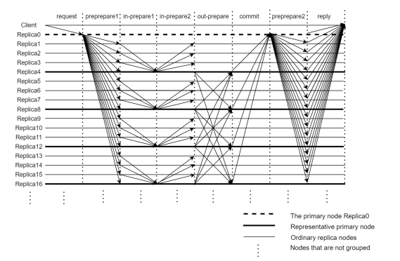
FAZNI PREGLED
Tok NBFT algoritma
NBFT konsenzus • 6
Notes:
Ovaj slajd koristiš kao mapu celog algoritma. Naglasi da su faze iz rada direktno mapirane u tipove poruka u simulatoru.

Slide 13
IZBOR ČVOROVA
Konzistentno heširanje: izbor uloga
NBFT koristi consistent hash algoritam za:
izbor primary čvora,
podelu čvorova u grupe,
izbor predstavnika svake grupe.
Svaki čvor se mapira na hash prsten pomoću:
hash(nodeip)
Primary čvor se bira na osnovu:
hash(masterip + previoushash + viewnumber)
Nakon izbora primary čvora, ostali čvorovi se raspoređuju po hash prstenu i dele u grupe od po m čvorova.
Predstavnik grupe bira se pomoću:
hash(masterip + viewnumber + groupnumber)
Grupisanje počinje od pozicije određene izrazom:
[viewnumber / nodenumber]
r
P
r
r
r
NBFT konsenzus • 5
Notes:
Ovde reci da se u radu koristi consistent hashing. Poenta nije samo raspodela, već i smanjenje rizika dogovorenog napada, jer uloge nisu unapred statički vezane za iste čvorove.

Slide 14
IZBOR ČVOROVA
Node Decision Broadcast Model
Model služi da proveri da li predstavnički primarni čvor grupe ispravno predstavlja rezultat svoje grupe.
Zašto je potreban? Ako je predstavnički čvor Byzantine ili neispravan, može pogrešno uticati na konsenzus cele mreže.
Kada grupa reaguje? Grupa ne dozvoljava predstavniku da sam učestvuje u out-prepare fazi ako:
poruka predstavnika nije ista kao poruke ostalih čvorova,
poruka predstavnika ne stigne na vreme,
broj agregiranih potpisa je manji od 2E + 1.
Šta se tada dešava? Obični čvorovi iz grupe sami šalju broadcast poruku predstavničkim čvorovima drugih grupa.
NBFT konsenzus • 5
Notes:
Ovde reci da se u radu koristi consistent hashing. Poenta nije samo raspodela, već i smanjenje rizika dogovorenog napada, jer uloge nisu unapred statički vezane za iste čvorove.

Slide 15
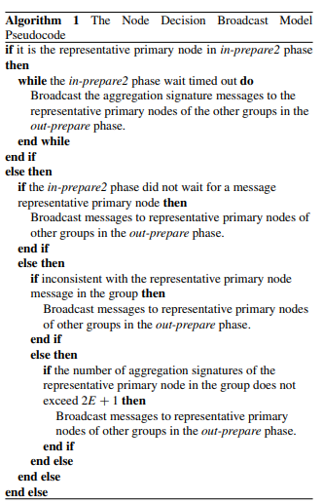
IZBOR ČVOROVA
Node Decision Broadcast Model
NBFT konsenzus • 5
Notes:
Ovde reci da se u radu koristi consistent hashing. Poenta nije samo raspodela, već i smanjenje rizika dogovorenog napada, jer uloge nisu unapred statički vezane za iste čvorove.

Slide 16
Koristi se u out-prepare fazi za brojanje glasova između grupa.
Cilj je da se smanji uticaj Byzantine čvorova na konačan konsenzus.
Ako grupa ima dovoljno validnih potpisa, tj. više od m − E, računa se kao cela grupa: m glasova.
Ako grupa nema dovoljno potpisa, računa se samo broj stvarno validnih potpisa.
Validan potpis običnog čvora vredi 1 glas.
Kada se skupi dovoljno glasova za istu poruku, potpisi se agregiraju i šalju glavnom primary čvoru.
Primary čvor zatim šalje dokaz svim čvorovima da je mreža postigla konsenzus.
Klijent smatra da je konsenzus završen kada dobije dovoljno odgovora od različitih čvorova.
IZBOR ČVOROVA
Threshold Vote-Counting Model
NBFT konsenzus • 5
Notes:
Ovde reci da se u radu koristi consistent hashing. Poenta nije samo raspodela, već i smanjenje rizika dogovorenog napada, jer uloge nisu unapred statički vezane za iste čvorove.

Slide 17
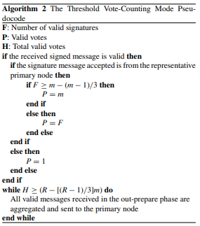
IZBOR ČVOROVA
Threshold Vote-Counting Model
NBFT konsenzus • 5
Notes:
Ovde reci da se u radu koristi consistent hashing. Poenta nije samo raspodela, već i smanjenje rizika dogovorenog napada, jer uloge nisu unapred statički vezane za iste čvorove.

Slide 18
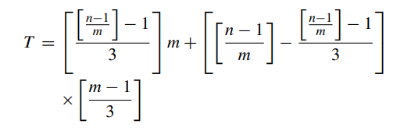
IZBOR ČVOROVA
Error Tolerance Number Interval
U PBFT-u je tolerancija grešaka jedna vrednost: sistem radi ako je broj Byzantine čvorova ≤ 1/3.
U NBFT-u tolerancija nije jedna vrednost, već interval, jer zavisi od rasporeda Byzantine čvorova po grupama.
U out-prepare fazi postoji R grupa.
Najviše w grupa može imati abnormalan konsenzus.
Ako su predstavnički čvorovi Byzantine, konsenzus može da propadne ranije.
Ako predstavnički čvorovi rade ispravno, svaka ispravna grupa može tolerisati do E Byzantine čvorova.
Maksimalna tolerancija se računa kao:
T=w⋅m+(R−w)⋅E
gde je:
m — broj čvorova u grupi R — broj grupa w — broj grupa koje mogu biti abnormalne E — maksimalan broj Byzantine čvorova u jednoj grupi T — maksimalan broj tolerisanih Byzantine čvorova
NBFT konsenzus • 5
Notes:
Ovde reci da se u radu koristi consistent hashing. Poenta nije samo raspodela, već i smanjenje rizika dogovorenog napada, jer uloge nisu unapred statički vezane za iste čvorove.

Slide 19

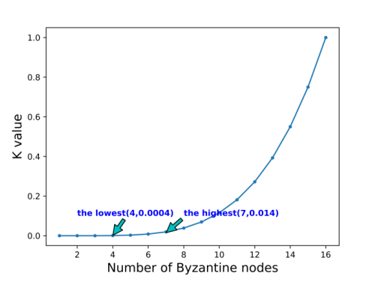
IZBOR ČVOROVA
Probability That All Primary Nodes Are Byzantine
Analizira se najgori slučaj za NBFT: svi predstavnički primarni čvorovi su Byzantine.
Ako postoji R grupa, postoji i R representative primary čvorova.
K predstavlja verovatnoću da su svih R predstavnika Byzantine.
Formula:
gde je:
n — ukupan broj čvorova i — broj Byzantine čvorova u mreži R — broj grupa / predstavničkih čvorova C_i^R — izbor svih predstavnika iz Byzantine čvorova C_n^R — svi mogući izbori predstavnika
Notes:
Ovde reci da se u radu koristi consistent hashing. Poenta nije samo raspodela, već i smanjenje rizika dogovorenog napada, jer uloge nisu unapred statički vezane za iste čvorove.

Slide 20
IZBOR ČVOROVA
P Points of Analysis
P tačka predstavlja granični procenat Byzantine čvorova od kog postoji rizik da više grupa zajedno sruši konsenzus.
Formula:
P = minimalan broj Byzantine čvorova potreban za rušenje konsenzusa / ukupan broj čvorova u mreži
Drugim rečima, P pokazuje koliki procenat mreže mora biti Byzantine da bi postojao rizik od zajedničkog napada između grupa.
Ovaj napad se naziva joint evil between groups.
Jedna grupa se kvari kada ima više Byzantine čvorova nego što može da toleriše.
Ako jedna grupa može da toleriše E Byzantine čvorova, onda je za kvarenje jedne grupe potrebno:
E + 1 Byzantine čvorova
Ako je za rušenje mreže potrebno oštetiti Hmax + 1 grupa, onda je minimalan broj Byzantine čvorova potreban za takav napad:
(E + 1) * (Hmax + 1)
Zato se P računa kao:
P = ((E + 1) * (Hmax + 1)) / n
n — ukupan broj čvorova u mreži E — broj Byzantine čvorova koje jedna grupa može da toleriše Hmax — najveći broj oštećenih grupa koje mreža još može da izdrži Hmax + 1 — najmanji broj oštećenih grupa koji može da sruši konsenzus
Notes:
Ovde reci da se u radu koristi consistent hashing. Poenta nije samo raspodela, već i smanjenje rizika dogovorenog napada, jer uloge nisu unapred statički vezane za iste čvorove.

Slide 21
IZBOR ČVOROVA
P Points of Analysis
Formula proverava sledeće pitanje:
Ako je oštećeno H grupa, da li mreža i dalje može da skupi dovoljno glasova za konsenzus?
Formula, lakše zapisana:
m * (R - H) + (m - 1 - E) * H >= (R - w) * m
m — broj čvorova u jednoj grupi R — ukupan broj grupa H — broj oštećenih grupa E — broj Byzantine čvorova koje jedna grupa može da toleriše w — broj grupa koje mreža može da toleriše kao abnormalne (R - w) * m — prag glasova potreban za konsenzus
Prvi deo formule:
m * (R - H)
Predstavlja glasove iz grupa koje nisu oštećene. Ako grupa nije oštećena, ona se računa kao cela grupa, odnosno daje m glasova.
Drugi deo formule:
(m - 1 - E) * H
Predstavlja glasove ispravnih običnih čvorova koji ostaju u oštećenim grupama. Oštećena grupa se više ne računa kao cela grupa, ali pojedinačni ispravni čvorovi iz nje i dalje mogu dati validne glasove.
Desna strana formule:
(R - w) * m
Predstavlja prag glasova koji mreža mora da dostigne da bi konsenzus bio moguć.
Ako leva strana formule ostaje veća ili jednaka desnoj strani, mreža još može da postigne konsenzus.
Ako leva strana padne ispod tog praga, konsenzus propada.
Notes:
Ovde reci da se u radu koristi consistent hashing. Poenta nije samo raspodela, već i smanjenje rizika dogovorenog napada, jer uloge nisu unapred statički vezane za iste čvorove.

Slide 22
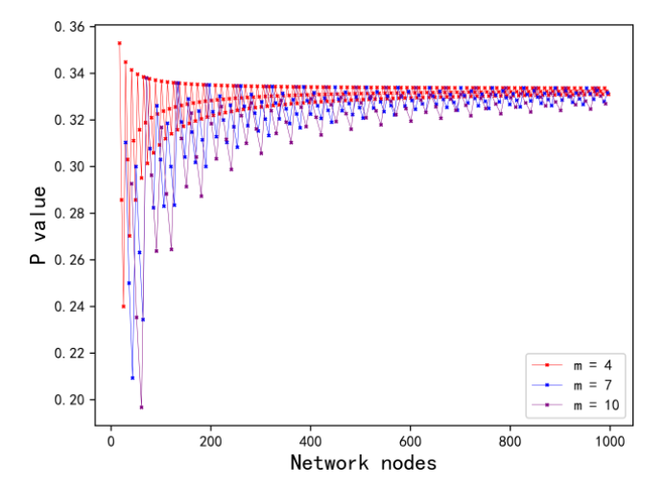
IZBOR ČVOROVA
P Points of Analysis
Graf prikazuje P vrednost za različite veličine grupa:
m = 4 m = 7 m = 10
Za male mreže postoje oscilacije, jer podela čvorova u grupe dosta utiče na rezultat.
Kako broj čvorova raste, P vrednost se približava vrednosti:
P ≈ 1/3
Notes:
Ovde reci da se u radu koristi consistent hashing. Poenta nije samo raspodela, već i smanjenje rizika dogovorenog napada, jer uloge nisu unapred statički vezane za iste čvorove.

Slide 23
IZBOR ČVOROVA
NBFT Simulation Consensus
Cilj simulacije je da proveri gornju granicu tolerancije grešaka NBFT algoritma.
Koristi se FND model i prethodne analize:
verovatnoća da su svi predstavnici Byzantine je skoro 0,
joint evil između grupa je malo verovatan kada je Byzantine čvorova manje od 1/3.
Eksperimenti su rađeni za veličine mreže: n = 101, 201, 301.
Posmatrane su veličine grupa: m = 4 i m = 7.
Za svaki broj Byzantine čvorova urađeno je 200 simulacija.
Success rate pokazuje koliko puta je konsenzus uspešno postignut.
Rezultati:
Konsenzus ostaje uspešan dok je broj Byzantine čvorova manji od 1/3.
Pad uspešnosti počinje tek kada broj Byzantine čvorova pređe 1/3 mreže.
Kako mreža raste, razlika između tačke pada i granice 1/3 postaje veća.
Consistent hash otežava Byzantine čvorovima da unapred znaju svoju ulogu i da organizuju zajednički napad.
Notes:
Ovde reci da se u radu koristi consistent hashing. Poenta nije samo raspodela, već i smanjenje rizika dogovorenog napada, jer uloge nisu unapred statički vezane za iste čvorove.

Slide 24
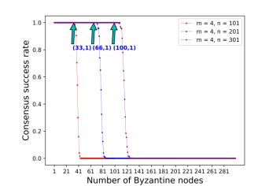
IZBOR ČVOROVA
NBFT Simulation Consensus
Graf prikazuje promenu uspešnosti konsenzusa u zavisnosti od broja Byzantine čvorova.
Testirane su mreže sa n = 101, n = 201 i n = 301 čvorova.
Za svaki broj Byzantine čvorova izvršeno je 200 simulacija.
Konsenzus je stabilan dok je broj Byzantine čvorova manji od 1/3 mreže.
Tačke 33, 66 i 100 označavaju granicu od približno 1/3 za svaku mrežu.
Pad uspešnosti nastaje tek nakon prelaska granice 1/3.
Notes:
Ovde reci da se u radu koristi consistent hashing. Poenta nije samo raspodela, već i smanjenje rizika dogovorenog napada, jer uloge nisu unapred statički vezane za iste čvorove.

Slide 25
IZBOR ČVOROVA
NBFT komunikaciona složenost i poređenje sa PBFT
NBFT smanjuje broj poruka tako što mrežu deli na grupe, pa ne komuniciraju svi čvorovi sa svima kao kod PBFT-a.
C = 2(n − 1) + 2(m − 1) · [(n − 1) / m] + [(n − 1) / m]²
C — ukupna komunikaciona potrošnja, odnosno ukupan broj poruka
n — ukupan broj čvorova u mreži
m — broj čvorova u jednoj grupi
[(n − 1) / m] — broj grupa u mreži
Prvi deo formule
2(n − 1)
Ovaj deo predstavlja komunikaciju glavnog primary čvora sa ostalim čvorovima u mreži.
Pošto postoji jedan primary čvor, on komunicira sa ostalih:
n − 1
čvorova.
Pošto se ova komunikacija računa kroz dve faze, dobija se:
2(n − 1)
Drugi deo formule
2(m − 1) · [(n − 1) / m]
Ovaj deo predstavlja komunikaciju unutar grupa.
U jednoj grupi ima m čvorova.
Representative primary čvor komunicira sa ostalih:
m − 1
čvorova u svojoj grupi.
Pošto se komunikacija unutar grupe računa kroz dve faze:
2(m − 1)
A pošto postoji više grupa, množimo sa brojem grupa:
[(n − 1) / m]
Zato dobijamo:
2(m − 1) · [(n − 1) / m]
Treći deo formule
[(n − 1) / m]²
Ovaj deo predstavlja komunikaciju između representative primary čvorova u out-prepare fazi.
Pošto je broj grupa:
[(n − 1) / m]
onda približno toliko ima i representative primary čvorova.
Ako predstavnici grupa međusobno komuniciraju, komunikacija ima kvadratni oblik:
[(n − 1) / m]²
Notes:
Ovde reci da se u radu koristi consistent hashing. Poenta nije samo raspodela, već i smanjenje rizika dogovorenog napada, jer uloge nisu unapred statički vezane za iste čvorove.

Slide 26
IZBOR ČVOROVA
NBFT komunikaciona složenost i poređenje sa PBFT
NBFT komunikaciona složenost:
O([(n − 1) / m]²)
Značenje:
Složenost NBFT algoritma zavisi od broja grupa, a ne direktno od ukupnog broja svih čvorova.
Ako uvedemo oznaku:
g = [(n − 1) / m]
Složenost može napisati kao:
O(g²)
PBFT komunikaciona složenost:
O(n²)
Pošto je broj grupa g manji od ukupnog broja čvorova n, NBFT ima manju komunikacionu potrošnju od PBFT-a.
Notes:
Ovde reci da se u radu koristi consistent hashing. Poenta nije samo raspodela, već i smanjenje rizika dogovorenog napada, jer uloge nisu unapred statički vezane za iste čvorove.

Slide 27
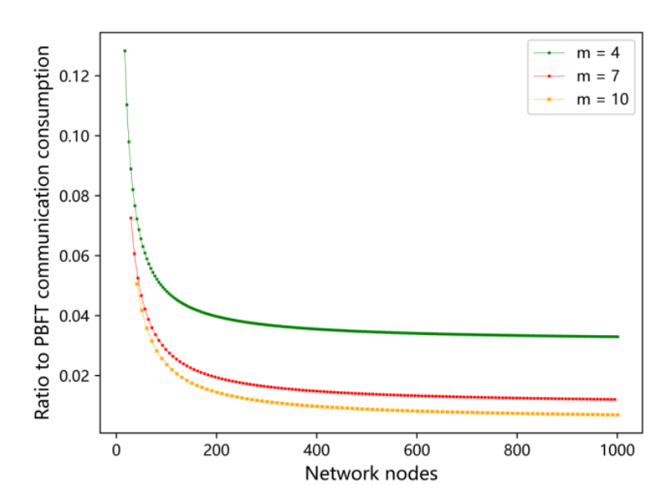
IZBOR ČVOROVA
NBFT komunikaciona složenost i poređenje sa PBFT
Slika prikazuje odnos komunikacione potrošnje NBFT algoritma u odnosu na PBFT algoritam.
Odnos komunikacione potrošnje:
NBFT/PBFT = komunikaciona potrošnja NBFT algoritma / komunikaciona potrošnja PBFT algoritma
Posmatra se mreža sa različitim brojem čvorova.
Testirane su različite veličine grupa:
m = 4, m = 7, m = 10
Što je vrednost na y-osi manja, to NBFT troši manje komunikacije u odnosu na PBFT.
Za sve vrednosti m, NBFT ima znatno manju komunikacionu potrošnju od PBFT-a.
Kada broj čvorova raste, odnos opada i stabilizuje se na malim vrednostima.
Najmanju potrošnju ima slučaj m = 10, jer veće grupe znače manji broj grupa i manje komunikacije između predstavnika.
Notes:
Ovde reci da se u radu koristi consistent hashing. Poenta nije samo raspodela, već i smanjenje rizika dogovorenog napada, jer uloge nisu unapred statički vezane za iste čvorove.

